Slide 1



Slide 2

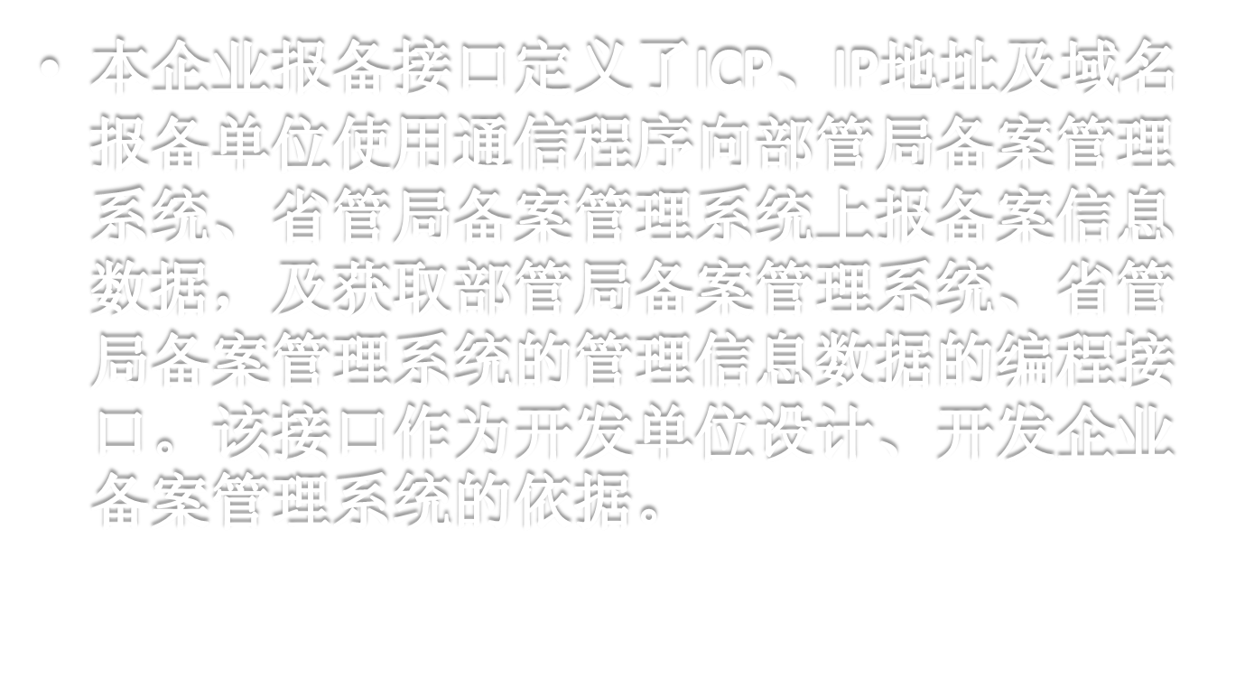

Slide 3

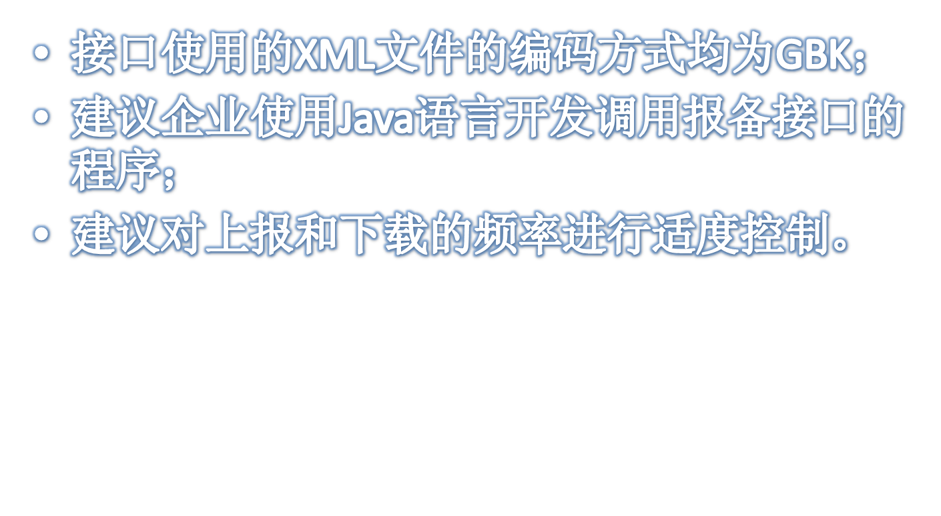

Slide 4















GUI
数据库
应用程序集
数据库连接池
XML 解析器
应用逻辑
SQL Lite
Socket请求/发送器
Web Service 解析器
安全控制
日志
性能监视器
事件监视器
管理员
控制台
XML
JRE Java运行时环境
Windows

Slide 5

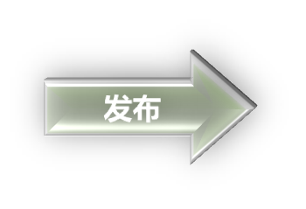













开发者
用户
研发/测试
使用
ICP 备案项目
应用程序
应用接口
相关部门
相关部门

Slide 6

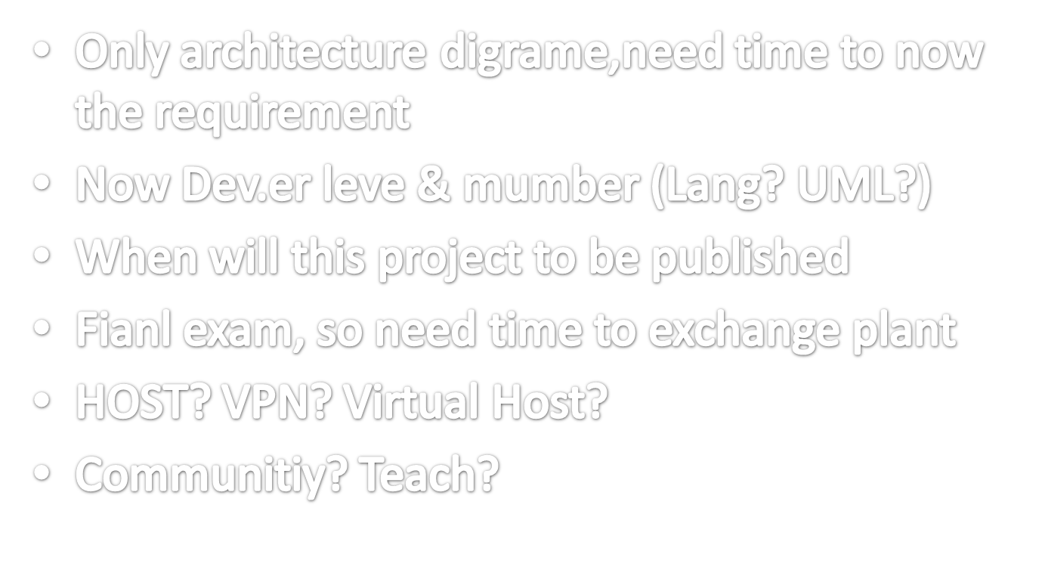

Slide 7


